Slide 1


Atelier 1
Matinée du 30 janvier 2026
9 H -12 H30

Slide 2
Atelier 1
Intervention des animateurs

Slide 3

• Jean AGULHON DRH groupe RATP
• Johanne FORA-PORTHAULT Présidente Fonction publique du 21 ème siècle
• Caroline GADOU Directrice générale ANACT
•Isabelle SAURAT Déléguée interministérielle à l’accessibilité

Slide 4
Déroulé
Programme de la matinée 9H – 12H30
• Table-ronde n° 1 : les nouvelles attentes des salariés et des agents au regard du rapport au travail ; phénomène générationnel ou contextuel ?
• IGAS : la qualité du management
• Pause
• Table-ronde n°2 : le travail, pourquoi et
comment en parler autrement ?

Slide 5
Déroulé
Calendrier des travaux
N°2 | N°3 | N°4 | N°5 | N°6
Vendredi 20 février 2026 | Vendredi 13 mars 2026 | Vendredi 17 avril 2026 | Vendredi 22 mai 2026 | Vendredi 12 juin 2026

Slide 6
Déroulé
Table ronde n° 1 animée par
• Johanne FORA-PORTHAULT Présidente Fonction publique du 21 ème siècle
• Caroline GADOU Directrice générale ANACT

Slide 7
Déroulé
Intervenants
• Adélaïde Zulfikarpasic Directrice générale pôle société IPSOS-BVA, experte associée auprès de la fondation Jean Jaurès
• Suzanne Gorge Directrice générale adjointe Terra Nova
• Raphaël Tavanti chargé de projets – Économie à l’Institut Montaigne
• Lucas Delattre DRH APHM
• Jasmine Manet Directrice générale de Youth Forever

Slide 8
Intervention de Frédéric Laloue
IGAS

Slide 9
Les pratiques managériales dans les entreprises
et politiques sociales en France
Les enseignements d’une comparaison internationale (Allemagne, Irlande, Italie, Suède)
et de la recherche
Fabienne Bartoli Thierry Dieuleveux Mikael Hautchamp Frédéric Laloue

Slide 10
Introduction
Pourquoi s’intéresser au management ?
L’entreprise, acteur majeur du champ social
Un sujet de plus en plus identifié
Le choix d’une approche internationale
Les choix méthodologiques
Secteur privé en privilégiant des exemples dans l’hôtellerie-restauration, l’automobile, les assurances, le digital
Travail d’inspection:
Appui sur la recherche et les travaux de Eurofound / EU-Osha
Rencontre des pouvoirs publics, partenaires sociaux, DRH, chercheurs, think tanks

Slide 11
Ce qui constitue un « bon » management est aujourd’hui
largement consensuel
Les critères d’un management de qualité, loin d’être dispersés et hétérogènes selon les pays, les secteurs d’activité ou la taille des organisations, sont en réalité très convergents
un fort degré de participation des travailleurs
la reconnaissance du travail accompli
D’autres traits fondamentaux d’un management de qualité s’ajoutent à cette dimension centrale de la participation et de la reconnaissance qui forment un nombre finalement limité de principes
autonomie,
clarté des rôles,
décentralisation de la décision
Les défis sont identiques partout
Absentéisme post Covid
Attractivité
Interrogation générationnelle

Slide 12
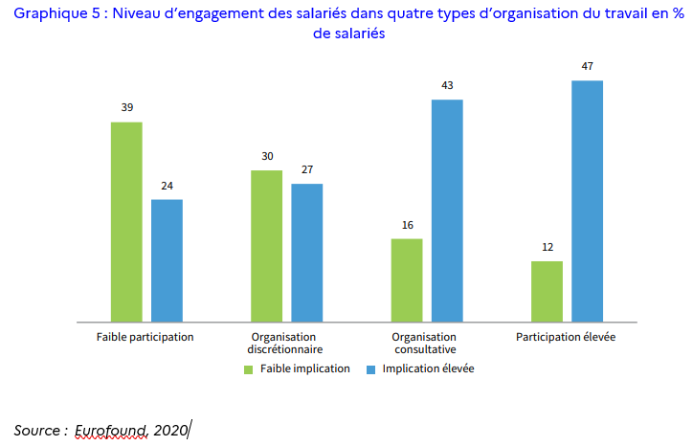
2. Les pratiques managériales ont des effets certains mais difficiles à mesurer
Il existe une corrélation entre les bonnes pratiques managériales et la performance économique des entreprises
Les pratiques managériales influencent les résultats de certaines politiques sociales
L’impact du management sur la santé des salariés
Les liens entre pratiques managériales et la qualité de l’emploi
La qualité du management détermine une grande partie de la qualité du travail et l’engagement des salariés

Slide 13
3. A la différence de certains pays européens, la France se caractérise par un management vertical
Les enquêtes européennes placent les pratiques managériales françaises dans une position globalement peu flatteuse
Le niveau d’autonomie des travailleurs est sensiblement plus faible en France : 24% en France contre 28 % en moy UE et 34 % en Allemagne
La reconnaissance au travail est insuffisante : 56% contre 75 % en All et UK
Le degré de confiance réciproque entre salariés et management est moins élevé que dans la moyenne européenne (la confiance diminue avec l’éloignement hiérarchique)
Les faiblesses du modèle français de management
Les pratiques managériales françaises apparaissent verticales et les distances hiérarchiques élevées
La formation des managers est trop académique (logique de diplôme) et peu tournée vers la coopération, malgré des progrès en ce sens (apprentissage)
Mais des signes d’évolution positifs : attentes en termes de formation (APEC), questionnements croissants sur les pratiques managériales

Slide 14
4.1 La France est paradoxalement le pays où l’outillage public est le plus complet
Résultat de la comparaison internationale sur les leviers publics sur le management
Les politiques publiques influencent le management plus qu’elles ne le modèlent
Tous les pays européens sont confrontés aux mêmes problèmes
Il n’existe pas à proprement parler de politique publique du management, mais des politiques qui influencent indirectement le management
En France la réglementation occupe une place prééminente parmi les instruments d’action
le droit d’expression directe des salariés et les obligations des entreprises en matière de qualité de vie et des conditions de travail (QVCT)
Les instruments légaux et réglementaires sont beaucoup moins présents dans les autres pays étudiés

Slide 15
4.2 Dans les autres pays, dialogue social et environnement de travail sont deux leviers plus utilisés
La place du dialogue social différencie largement les pays étudiés
Le dialogue social alimente des pratiques managériales en Allemagne, en Suède et à un moindre degré en Italie
En France, le dialogue social a un impact plus limité sur les pratiques managériales
Les mesures ciblant l’environnement dans lequel évolue le management sont parfois plus ambitieuses chez nos voisins
Dans plusieurs pays, les partenaires sociaux proposent des dispositifs d’appui et de conseil intéressants pour les managers et leurs employeurs : Lenarda en Suède, Cofindustria et APIQ en Italie
En Suède, l’action de l’inspection du travail privilégie la recherche d’un « travail soutenable »
La recherche de modèles managériaux innovants, vecteur bienvenu d’une discussion ouverte sur les pratiques managériales
La subvention aux modèles managériaux innovants : propositions France stratégie, Business France, INQA en Allemagne
La filière automobile française (Renault, Michelin): des exemples de dialogue professionnel
Deutsche Telekom et l’adaptation du dialogue social à l’IA
La formation et les référentiels internes des managers, leviers majeurs de la transformation des pratiques
A diverses échelles: Axa, Orange, St Jean Industries : écoles de management internes
Digital : système d’écoute managériale ;
Accor: indicateur de promotion sociale

Slide 16
5.1 Des leviers d’actions portant sur l’environnement du travail pour améliorer la qualité des pratiques managériales en France
Rester prudent quant à la transposition en France de « modèles » identifiés dans d’autres pays à l’occasion d’un travail de parangonnage
Tenir compte des limites de l’action administrative dans ce domaine
Adapter les solutions au terrain
L’intervention des pouvoirs publics est nécessairement indirecte dans un débat qui concerne avant tout les entreprises : agir sur l’environnement du travail.
Pour autant, le contexte est favorable pour agir du fait d’un consensus sur le diagnostic allié à des exemples qui fonctionnent à l’étranger
Il existe en effet un consensus sur la réalité d’une crise du sens du travail
Il y a une demande sociale de faire évoluer les pratiques managériales en France

Slide 17
5.2 Des mesures pour rendre l’environnement de travail plus propice à des pratiques managériales positives
Promouvoir la politique managériale dans les entreprises : suite des Assises (la conférence TER), programme de soutien à l’innovation managériale
Faire évoluer le système éducatif, formation initiale et continue pour réduire la distance hiérarchique : maquettes pédagogiques, partenariat ANACT, apprentissage
Renforcer l’accompagnement des managers tout au long de leur carrière : rôle APEC, négociation de branche
Décloisonner les approches pour intégrer les pratiques managériales dans les politiques du travail: PST et PRST, accords collectifs SST, partenariat ANACT et INTEFP
Améliorer les pratiques managériales également dans le secteur public : politique managériale dans les lignes directrices, dialogue professionnel, formation et accompagnement des managers

Slide 18
5.3 Un éventail de mesures juridiques possibles dans le cadre d’une concertation avec les partenaires sociaux
La possibilité d’inscrire les pratiques managériales dans les thèmes du dialogue social obligatoire sur la QVCT
Inscrire les pratiques managériales parmi les orientations stratégiques faisant l’objet de la procédure d’information-consultation avec le CSE.
Transformer le droit d’expression directe en un droit au dialogue professionnel dans les entreprises
Etendre les pouvoirs du CSE (modèle Betriebsrat)
Réévaluer la représentation des salariés dans les conseils d’administration et les conseils de surveillance
Mécanismes juridiques formalisés de prise en compte des besoins des salariés en matière de conciliation vie professionnelle / vie familiale.

Slide 19
Déroulé
Table ronde n° 2 animée par
• Isabelle SAURAT Déléguée interministérielle à l’accessibilité
• Jean AGULHON DRH groupe RATP

Slide 20
Déroulé
Intervenants
•Yves Clot, Psychologue du travail, professeur émérite au CNAM
• Mathieu Detchessahar Professeur des Universités, Essayiste, Conférencier, Chercheur-intervenant
• Mathilde Icard Cheffe du service de la synthèse statutaire, du développement des compétences et de la donnée, DGAFP, ancienne DRH de la ville de Lille
• Ghislain De Muynck Directeur général de la
Fabrique de l’emploi à Lille

Slide 21
Déroulé
Reprise des travaux à 14 H
•Accès cantine via le RDC, après le portique de sécurité, et utiliser l’escalator situé à votre gauche pour le niveau - 1
• Salle de réunion pour le secteur public : 7234 R (7ème étage)
• Salle de réunion pour le secteur privé : 7275 R (7ème étage)

